Slide 1



Slide 2
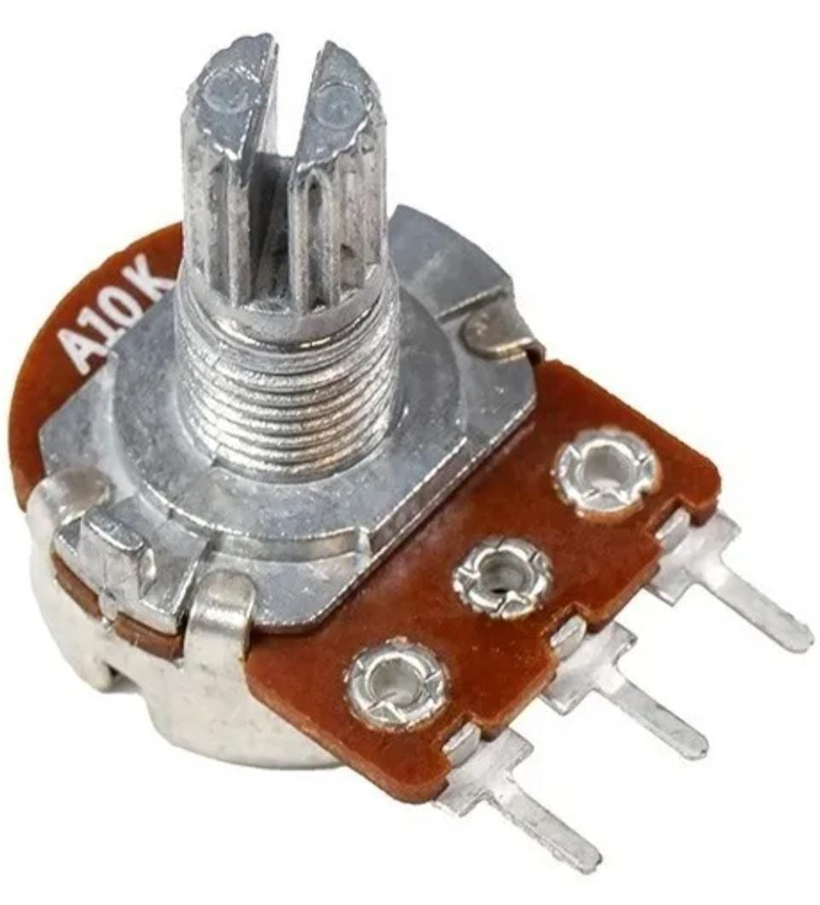
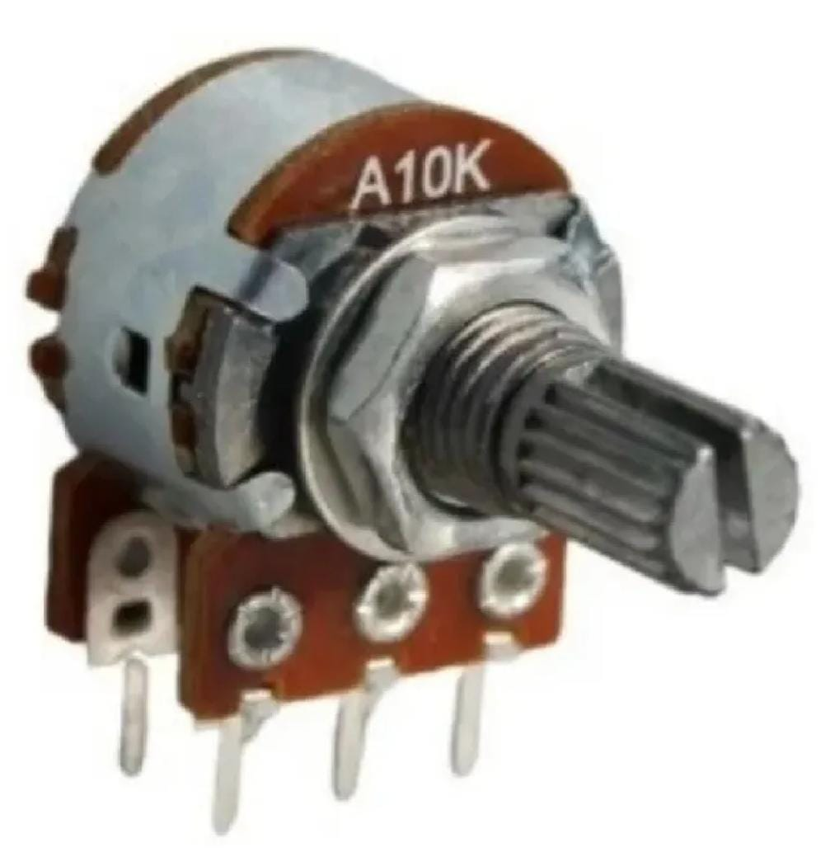


POTENCIOMETROS
POTENCIOMETROS LETRA ''A‘’ 15 MM (LOGARITMICO)
Código
425-011
425-012
425-013
Descripción
6 pines, 10 k, 15 mm caña corta.
6 pines, 20 k, 15 mm caña corta.
6 pines, 50 k, 15 mm caña corta.
3 PINES
Código
425-001
425-002
425-003
Descripción
3 pines, 10 k, 15 mm caña corta.
3 pines, 20 k, 15 mm caña corta.
3 pines, 50 k, 15 mm caña corta.
55 25 38 38 17
momimportaciones@gmail.com
6 PINES
IMPORTACIONES MOMI
Página 1

Slide 3
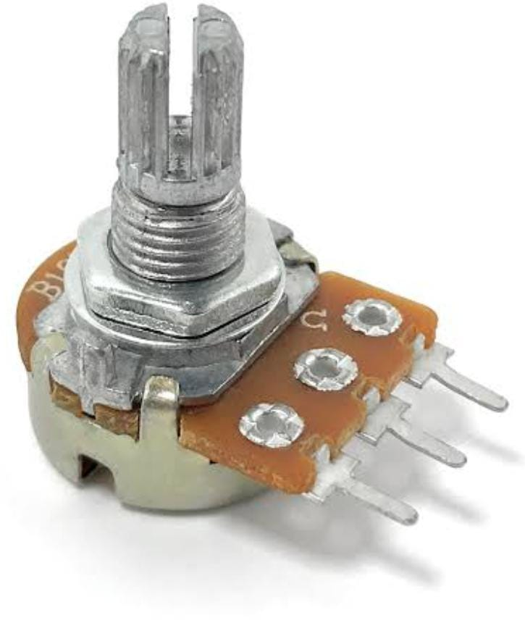
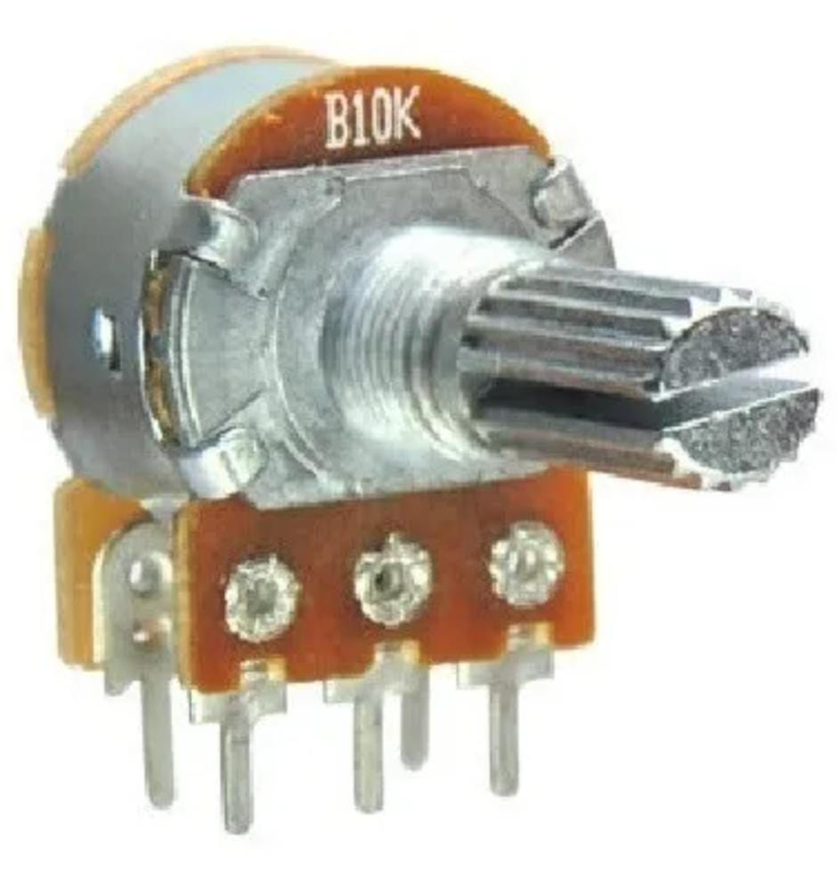
POTENCIOMETROS
POTENCIOMETROS LETRA ''B‘’ 15MM (LINEAL)
Código
425-031
425-032
425-033
Descripción
6 pines, 10 k, 15 mm caña corta.
6 pines, 20 k, 15 mm caña corta.
6 pines, 50 k, 15 mm caña corta.
3 PINES
Código
425-021
425-022
425-023
Descripción
3 pines, 10 k, 15 mm caña corta.
3 pines, 20 k, 15 mm caña corta.
3 pines, 50 k, 15 mm caña corta.
55 25 38 38 17
momimportaciones@gmail.com
6 PINES
IMPORTACIONES MOMI
Página 2

Slide 4
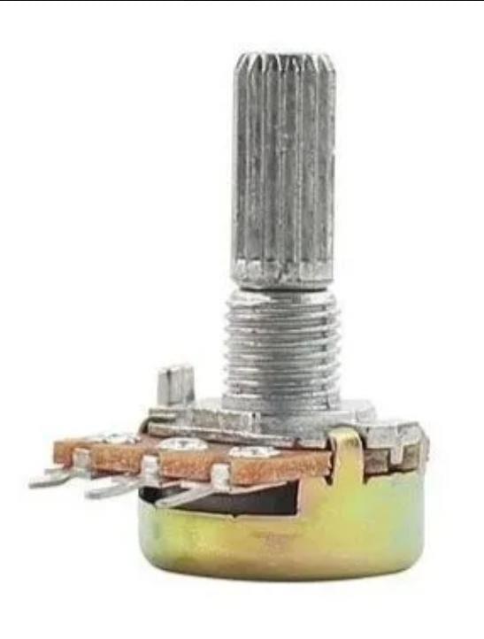
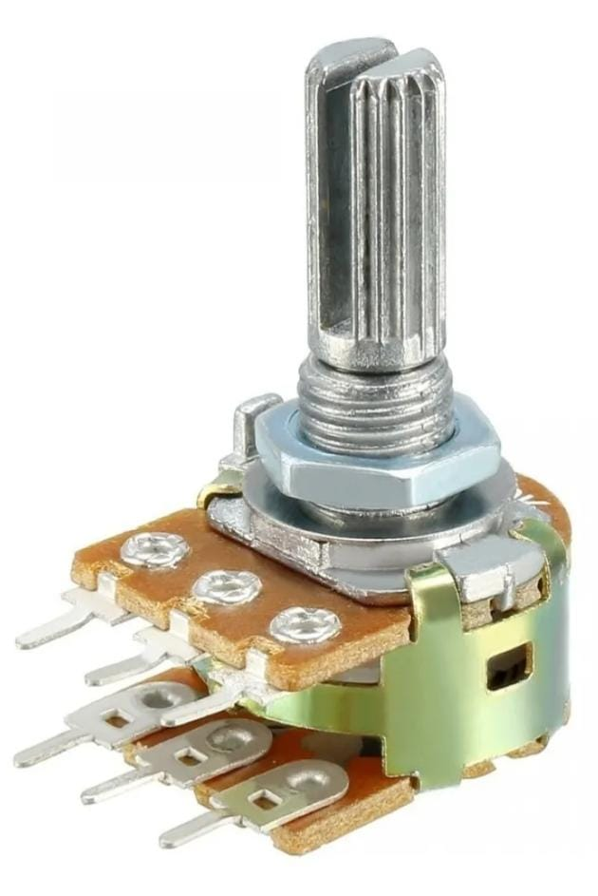
POTENCIOMETROS
POTENCIOMETROS LETRA ''A‘’ 20 MM LOGARITMICO
Código
425-051
425-052
425-053
Descripción
6 pines, 10 k, 20 mm caña corta.
6 pines, 20 k, 20 mm caña corta.
6 pines, 50 k, 20 mm caña corta.
3 PINES
Código
425-041
425-042
425-043
Descripción
3 pines, 10 k, 20 mm caña corta.
3 pines, 20 k, 20 mm caña corta.
3 pines, 50 k, 20 mm caña corta.
55 25 38 38 17
momimportaciones@gmail.com
6 PINES
IMPORTACIONES MOMI
Página 3

Slide 5
POTENCIOMETROS
POTENCIOMETROS LETRA ''B‘’ 20 MM LINEAL
Código
425-071
425-072
425-073
Descripción
6 pines, 10 k, 20 mm caña corta.
6 pines, 20 k, 20 mm caña corta.
6 pines, 50 k, 20 mm caña corta.
3 PINES
Código
425-061
425-062
425-063
Descripción
3 pines, 10 k, 20 mm caña corta.
3 pines, 20 k, 20 mm caña corta.
3 pines, 50 k, 20 mm caña corta.
55 25 38 38 17
momimportaciones@gmail.com
6 PINES
IMPORTACIONES MOMI
Página 4

Slide 6
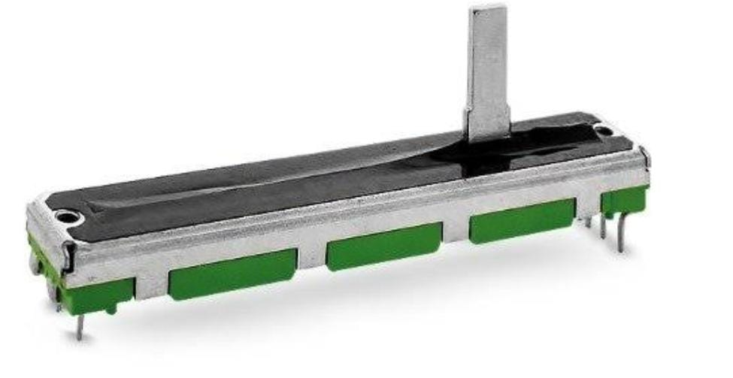
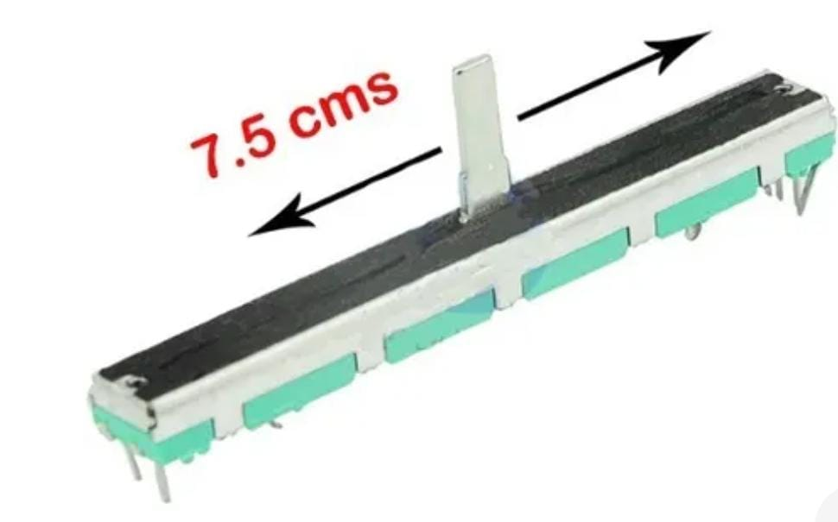
POTENCIOMETROS
POTENCIOMETROS DESLIZABLES PARA MEZCLADORA
6 cm
4580
6080
Código
425-074
425-075
425-076
425-077
425-078
425-079
Descripción
8 pines, Yamaha, 4580, 10kg, 6cm.
8 pines, Yamaha, 4580, 20kg, 6cm.
8 pines, Yamaha, 4580, 50kg, 6 cm.
8 pines, Yamaha, 6080, 10kg, 7.5 cm.
8 pines, Yamaha, 6080, 20kg, 7.5 cm.
8 pines, Yamaha, 6080, 50kg, 7.5 cm.
55 25 38 38 17
momimportaciones@gmail.com
IMPORTACIONES MOMI
Página 5

Slide 7
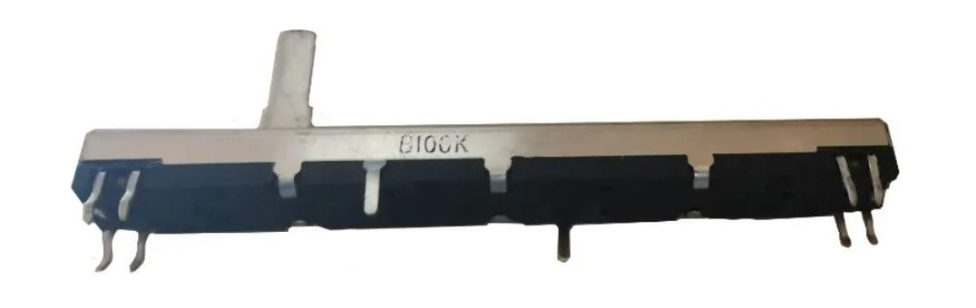
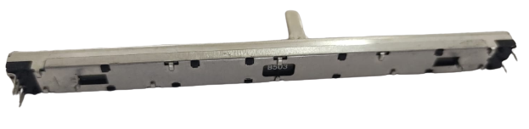
POTENCIOMETROS
POTENCIOMETROS DESLIZABLES PARA MEZCLADORA
7.5 cm
6082
13 cm
10080
Código
425-080
425-081
425-082
425-083
425-084
425-085
Descripción
8 pines, Yamaha, 6082, 10kg, 7.5 cm.
8 pines, Yamaha, 6082, 20kg, 7.5 cm.
8 pines, Yamaha, 6082, 50kg, 7.5 cm.
8 pines, Yamaha, 10080, 10kg, 13 cm.
8 pines, Yamaha, 10080, 20kg, 13 cm.
8 pines, Yamaha, 10080, 50kg, 13 cm.
55 25 38 38 17
momimportaciones@gmail.com
IMPORTACIONES MOMI
Página 6

Slide 8
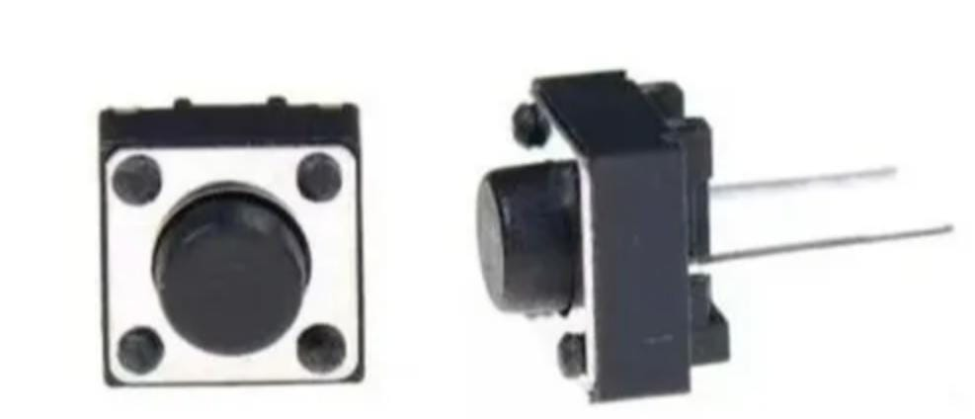

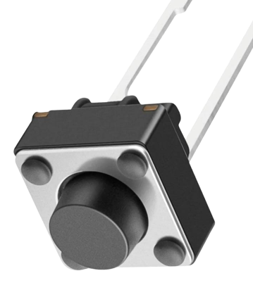
MICRO SWITCH
MICRO SWITCH 2 PINES
55 25 38 38 17
Código
371-001
371-002
371-003
Descripción
2 Pines, nivel bajo, 6x6 x 4.3.
2 Pines, nivel medio, 6x6 x 5.
2 Pines, nivel alto, 6x6 x 6.
momimportaciones@gmail.com
IMPORTACIONES MOMI
Página 7

Slide 9
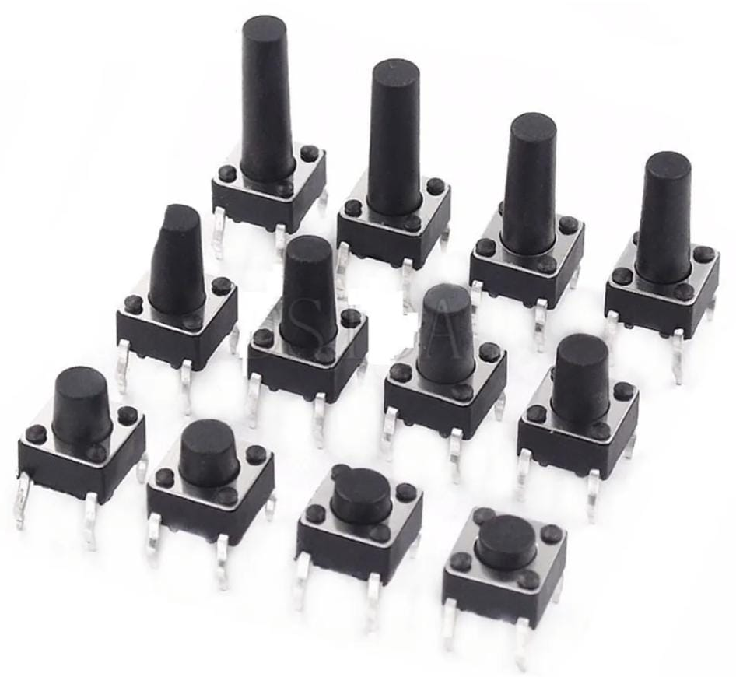
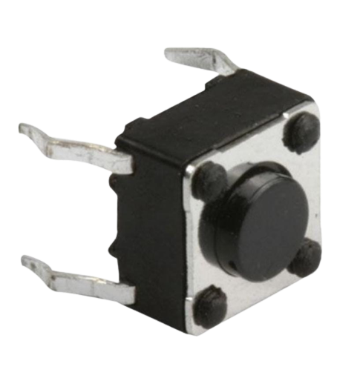
MICRO SWITCH
MICRO SWITCH 4 PINES
Código
371-004
371-005
371-006
371-007
371-008
371-009
371-010
371-011
Descripción
4 Pines, nivel bajo, 6x6 x 4.3.
4 Pines, nivel medio, 6x6 x 5.
4 Pines, nivel alto, 6x6 x 6.
4 Pines, nivel alto, 6x6 x 8.
4 Pines, nivel alto, 6x6 x 10.
4 Pines, nivel alto, 6x6 x 12.
4 Pines, nivel alto, 6x6 x 14.
4 Pines, nivel alto, 6x6 x 16.
55 25 38 38 17
momimportaciones@gmail.com
IMPORTACIONES MOMI
Página 8

Slide 10
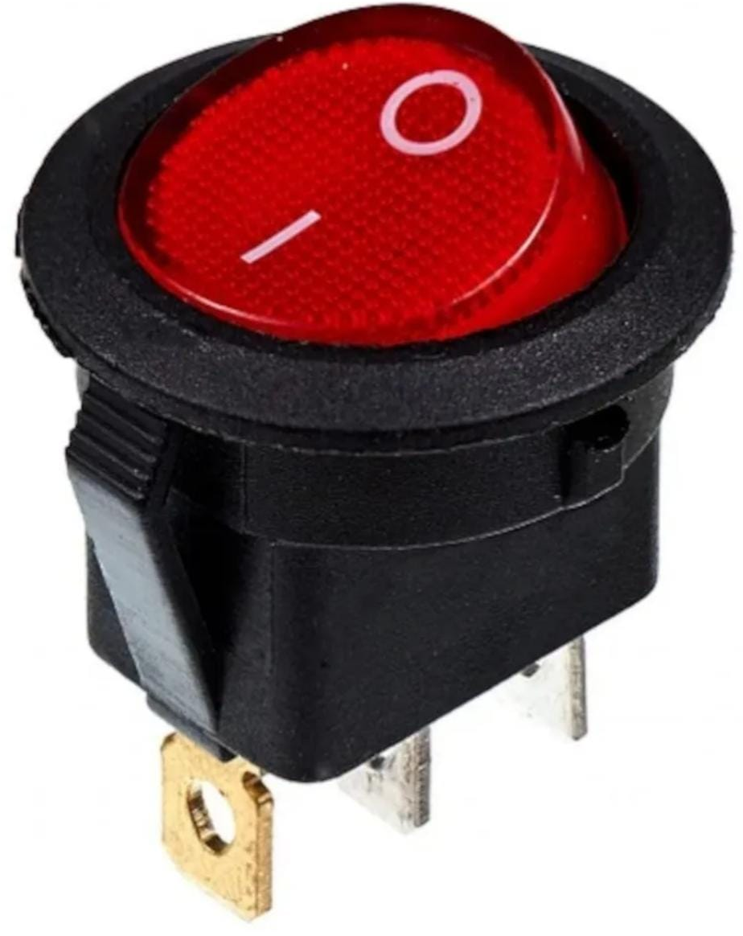
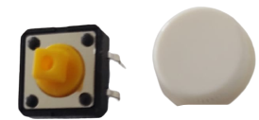
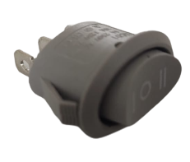
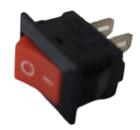
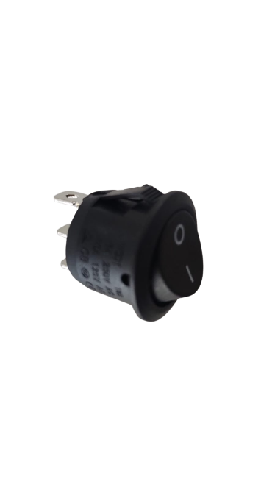
SWITCH
1 CM
2 CM
2.5 CM
501-001
501-002
501-003
Switch mediano, 4 pines, con tapa.
Switch con foco redondo mediano.
Switch ovalado, 2 pasos, gris.
55 25 38 38 17
501-004
501-005
Switch, 2 pines , 5 AMP, KCD1-11
2.5 CM
Switch, 3 pines redondo, Negro
1.5 CM
momimportaciones@gmail.com
IMPORTACIONES MOMI
Página 9

Slide 11
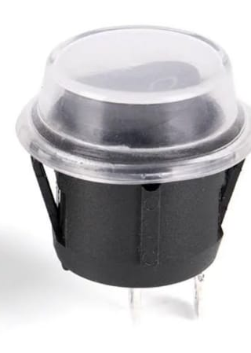
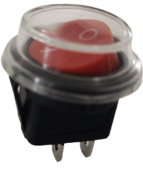
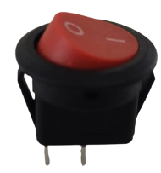
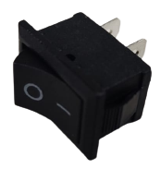
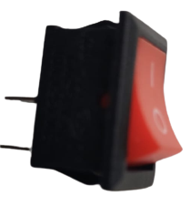
SWITCH
2 CM
2 CM
2 CM
501-006
501-007
501-008
Switch, 2 pines redondo, para intemperie Negro
Switch, 2 pines redondo, para intemperie Rojo
Switch, 2 pines redondo, Rojo
55 25 38 38 17
501-009
501-010
Switch, 2 pines, 10 A, 125 V, KCD1-Negro
2 CM
Switch, 2 pines, 10 A, 125 V, KCD1-Rojo
2 CM
momimportaciones@gmail.com
IMPORTACIONES MOMI
Página 10

Slide 12
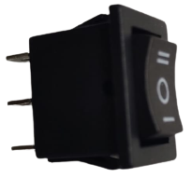
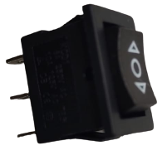
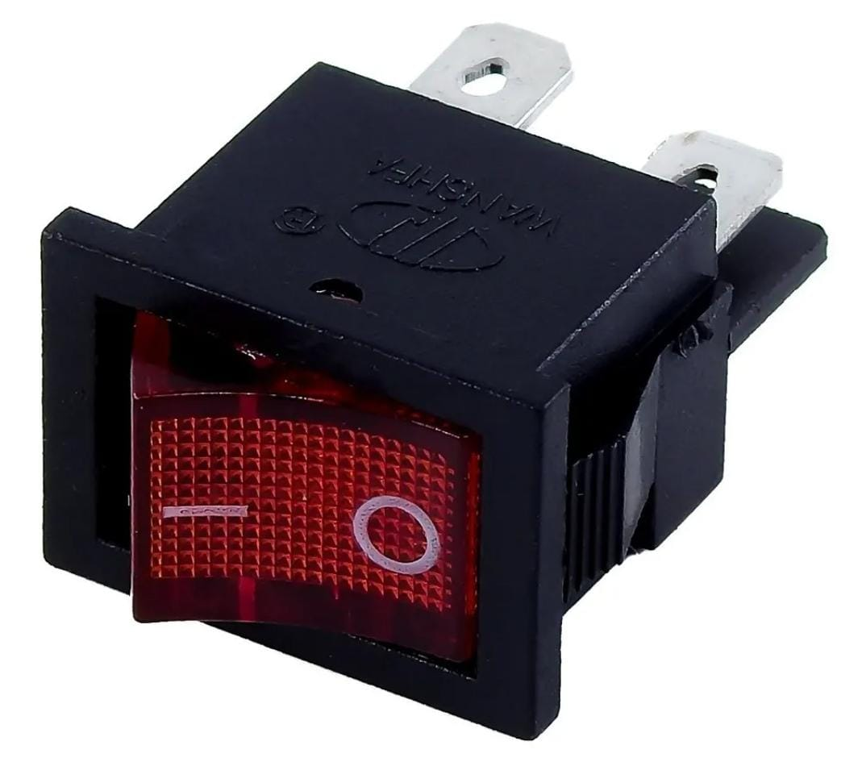
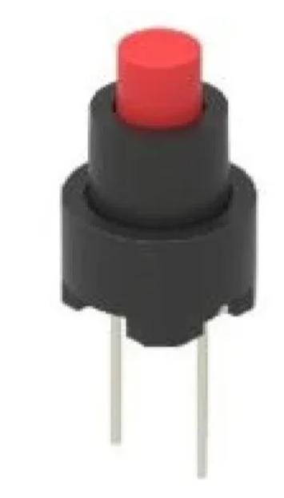
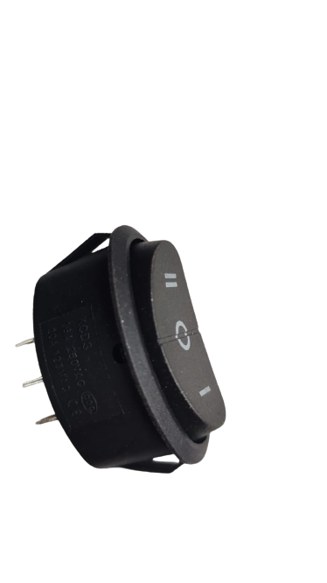
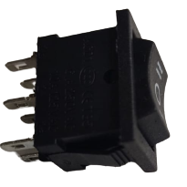
SWITCH
2 CM
2 CM
2 CM
501-016
501-011
501-012
501-013
Switch, Switch para lavadora Whrirpool pines, 2 pasos, mediano.
1.3 CM
Switch, 3 pines, 2 pasos
Switch, 3 pines, 2 pasos, flechas
Switch, 4 pines KCD1-104
55 25 38 38 17
501-014
501-015
Switch, 6 pines, 2 pasos, grande KCD3
2 CM
Switch, 6 pines, 2 pasos, mediano.
2 CM
momimportaciones@gmail.com
IMPORTACIONES MOMI
Página 11

